Slide 1
Software Engineering UML
Authors of slides:
Norbert Siegmund
Janet Siegmund
Oscar Nierstrasz
Sven Apel

Slide 2

Einordnung
Wartung
Requirements Engineering
Testen
Design
Responsibility-Driven
UML
Design Patterns
Design&Architecture
Implementierung

Slide 3

Übersicht UML
Notes:
Zeit Folie : Zeit Gesamt (geschätzt)
0 : 35

Slide 4
UML
Was ist UML?
Uniform notation: Booch + OMT + Use Cases (+ state charts)
UML ist nicht eine Methode oder ein Prozess
… Der Unified Development Process hingegen schon…
Warum eine grafische Modellierungssprache?
Software Projekte werden durch Teams bearbeitet
Team Mitglieder müssen kommunizieren
... manchmal sogar mit den Endbenutzern
“Ein Bild sagt mehr als tausend Worte”
Die Frage ist nur welche Worte
Notwendigkeit verschiedene Sichten auf das selbe Software Artefakt (z.B. Code)

Slide 5
Warum UML?
Warum UML?
Reduziert Risiken durch das Dokumentieren von Annahmen
Domänenmodelle, Requirements, Architektur, Design, Implementation …
Repräsentiert Industriestandard
Mehr Toolunterstützung, mehr Leute verstehen die Diagramme, weniger Ausbildung
Ist hinreichend gut-definiert
... obwohl es einige Interpretationen und Dialekte gibt
Ist offen
Stereotypen, Tags und Bedingungen zur Erweiterung von Basiskonstrukten
Hat ein Meta-meta-modell für komplexe Erweiterungen
Notes:
Was ist ein Meta-Meta-Modell? (schauen wir uns im Laufe dieser VL an)

Slide 6
UML Geschichte
1994: Grady Booch (Booch method) + James Rumbaugh (OMT) in der Firma Rational
1994: Ivar Jacobson (OOSE, use cases) tritt Rational bei
“The three amigos”
1996: Rational gründet ein Konsortium, um UML zu unterstützen
1997: UML 1.0 bei der OMG eingereicht
1997: UML 1.1 als OMG-Standard akzeptiert
Aber, OMG benannte es UML 1.0
1998-…: Revisionen UML 1.2 - 1.5
2005: Hauptrevision zu UML 2.0, beinhaltet OCL (object constraint language)
Notes:
Booch method: Vorgänger von UML, um Software-Architektur zur visualisieren
OMT: Object-oriented modeling technique
OOSE: Object-oriented software engineering
OMG: Object Management Group
Bsp: für OCL: eine Person darf kein negatives Alter haben; Koordinaten im Drawing Editor dürfen nur positiv sein

Slide 7
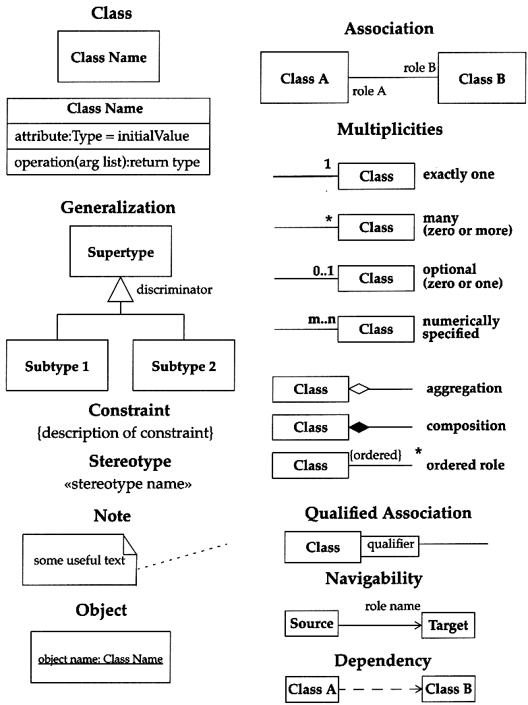
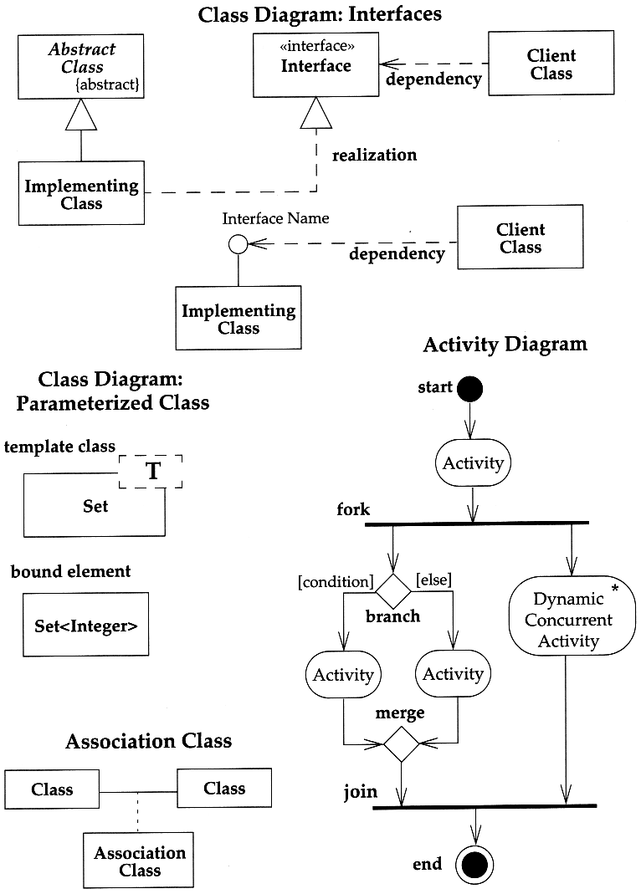
© 2000 Addison-Wesley
UML Distilled

Slide 8
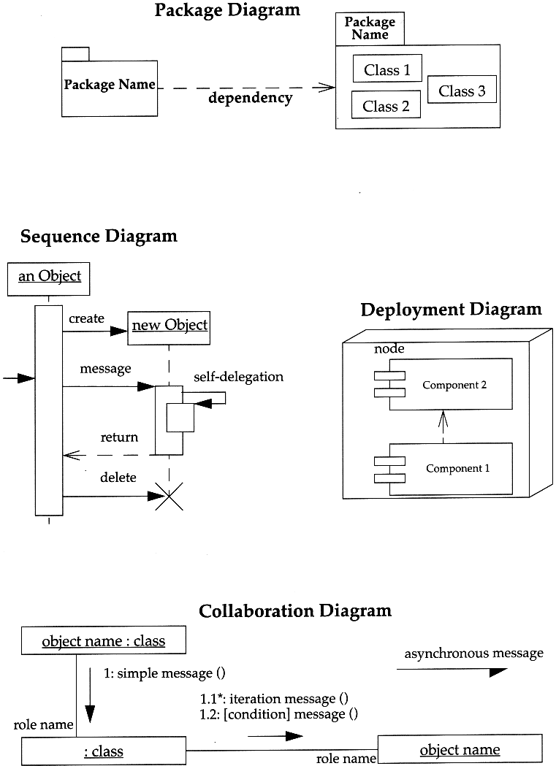
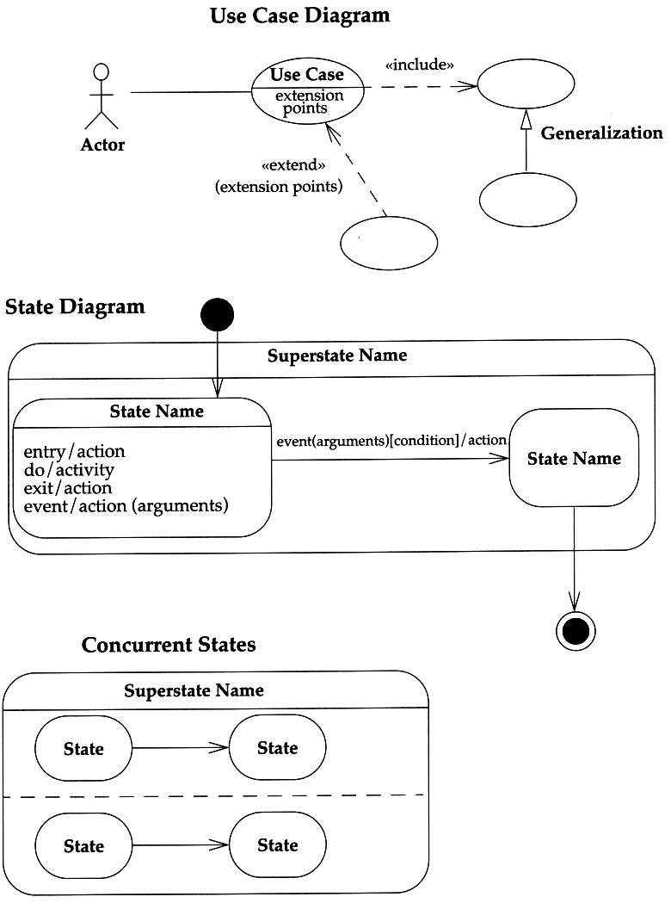
© 2000 Addison-Wesley
UML Distilled

Slide 9
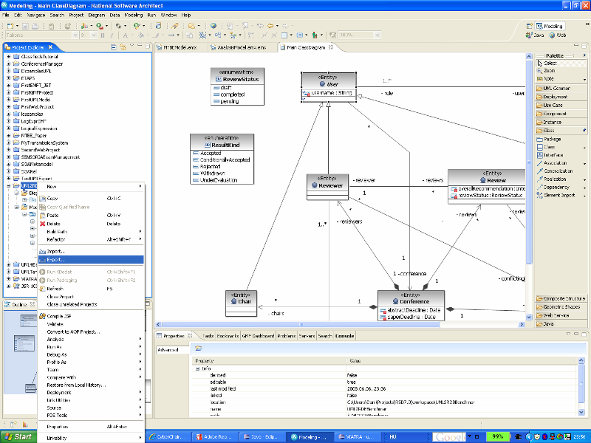
Tools: IBM Rational Software Architect
Co-Entwicklung von Code und UML Modellen
Java, .Net, C++, WSDL, CORBA, …
Round-trip engineering
Code ↔ model
Notes:
Meta-Modell: Für Modell zu Code zu Modell braucht man ein zugrunde liegendes Modell, so dass die Transformation funktioniert -> Meta-Modell

Slide 10
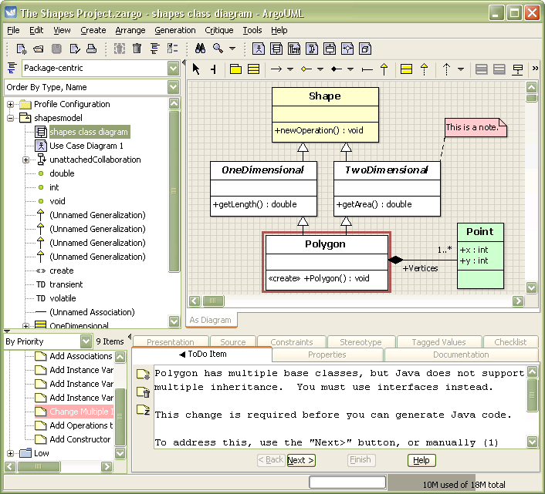
Tools: ArgoUML
Open-source UML Modellierungswerkzeug
Round-trip engineering
Java code ↔ model
Notes:
Dringend zu empfehlen für euer Projekt

Slide 11
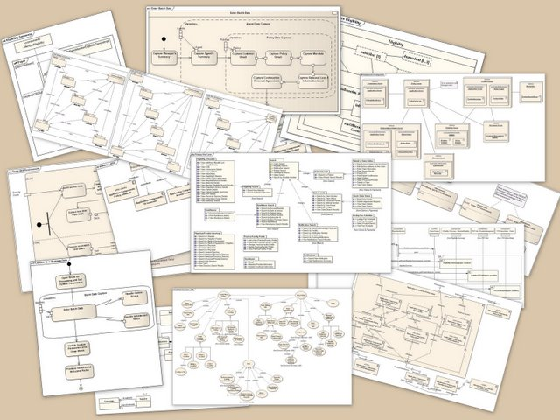
Klassen, Attribute und Operationen
Notes:
Zeit Folie : Zeit Gesamt (geschätzt)
0 : 35

Slide 12
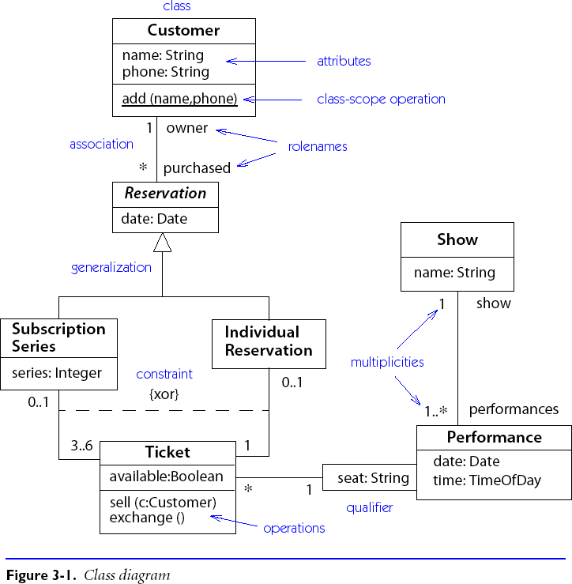
Klassendiagramme
“Class diagrams show generic descriptions of possible systems, and object diagrams show particular instantiations of systems and their behaviour.”
Attribute and Operationen werden zusammenfassend auch als Features bezeichnet.
Achtung: Klassendiagramme können oft in Datenmodelle übergehen. Der Fokus sollte auf dem Verhalten liegen.
Notes:
UML distilled p8, par 4
Fragen, was die einzelnen Elemente bedeuten

Slide 13
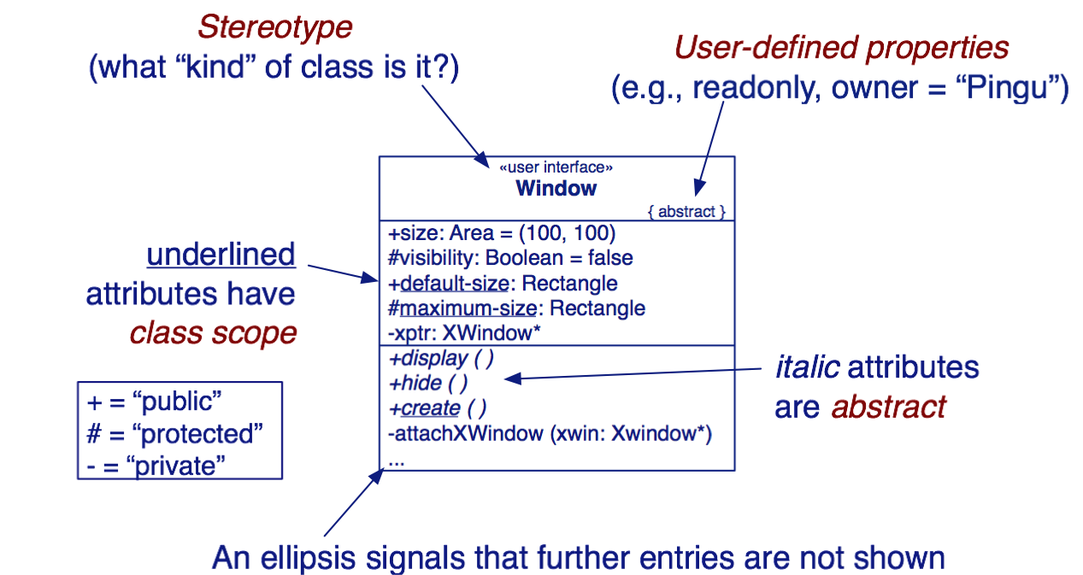
Sichtbarkeit und Scope (Geltungsbereich) von Features
Kümmert euch nicht zu früh um Sichtbarkeit!
Notes:
Class scope vs. instance scope
static vs. non-static
Klassendiagram modellieren;

Slide 14
Attribute und Operationen
Attribute sind spezifiziert als:
name: type = initialValue { property string }
visibility: boolean = false
Operationen sind spezifiziert als:
direction name (param: type = defaultValue, ...) : resultType
in draw (position: Point): void

Slide 15
UML: Linien und Pfeile
Notes:
Zeit Folie : Zeit Gesamt (geschätzt)
0 : 35

Slide 16
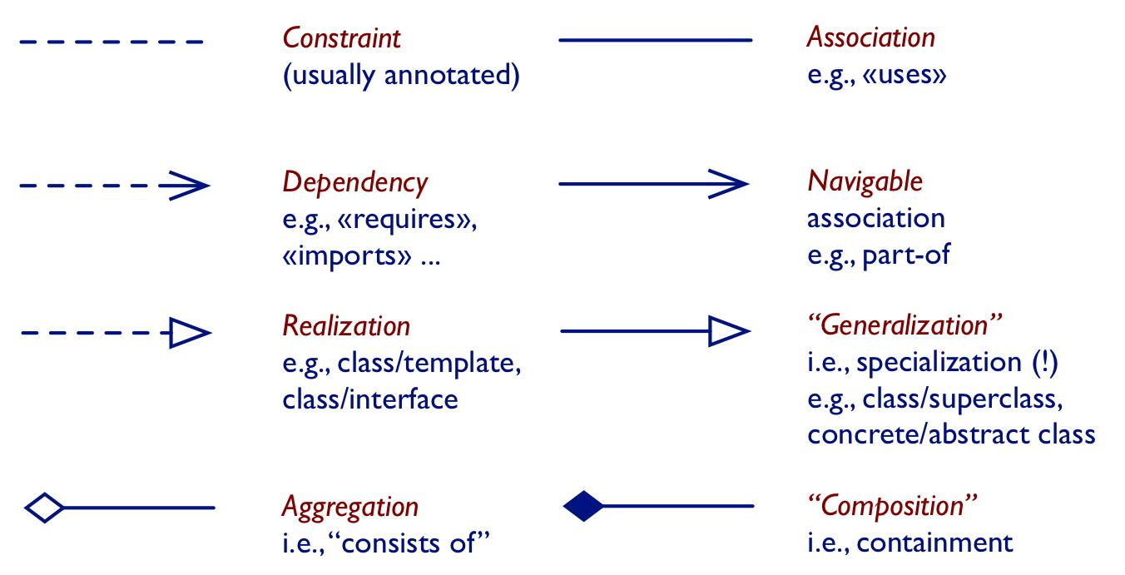
UML Linien und Pfeile
(Innere Objekte existieren unabhängig von äußeren Objekten)
(Existenz der inneren Objekte ist abhängig vom äußeren Objekt)
Notes:
Beispiel prof. studenten
PKW Aggregation mit RAD (räder)
Unternemen Aggr. Mit Abteilung aggr. Mit Mitarbeiter
Rechnung komp. Mit rechnungsposition (position kann nicht ohne die rechnung existieren)
An Tafel: Bibliothek -> Buch -> Kapitel
Navigable: Objekt (nicht Klasse) kann auf anders Objekt zugreifen, und zwar ist der Zugriff effizient zur Laufzeit (nicht näher spezifiziert)

Slide 17
UML: Parameterisierte
Klassen und Interfaces
Notes:
Zeit Folie : Zeit Gesamt (geschätzt)
0 : 35

Slide 18
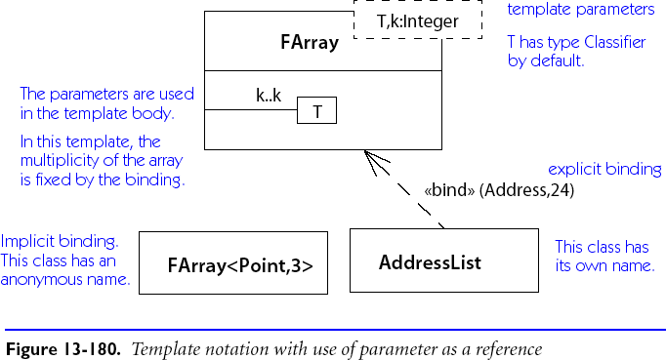
Parametrisierte Klassen
Parametrisierte (aka “template” oder “generic”) Klassen sind gekennzeichnet durch ihre Parameter in der gestrichelten Box.

Slide 19
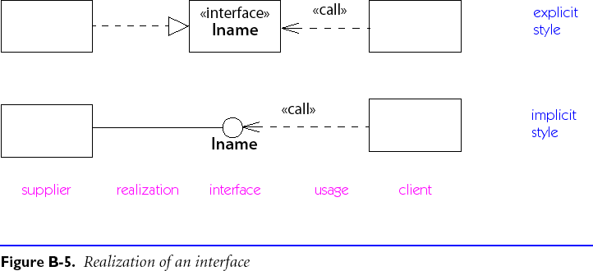
Interfaces
Interfaces, äquivalent zu abstrakten Klassen ohne Attribute, werden repräsentiert als Klassen mit dem Stereotyp «interface» oder, alternativ, mit der “Lollipop-Notation”:
Implementierende
Klasse
Aufrufer /
Verbraucher
Notes:
Mit Code: Bankbeispiel. Interface für Geld abheben, einzahlen, Kontostand
Animal (interface): Bird (implementing class); Zoo: Using class, e.g., count animals

Slide 20
Aufgabe
Modellieren Sie ein Interface mit den Methoden put, get, delete, welches durch eine LinkedList realisiert wird. Vergessen Sie den Aufrufer des Interfaces nicht.

Slide 21
UML: Objekte und Assoziationen
Notes:
Zeit Folie : Zeit Gesamt (geschätzt)
0 : 35

Slide 22
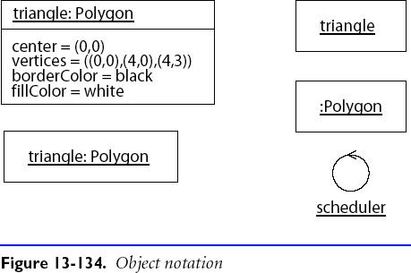
Objekte
Objekte werden als Rechtecke mit unterstrichenem Namen und Typ in einem Unterbereich dargestellt; Attributwerte optional in einem 2. Bereich.
Mindestens der Name oder der Typ muss angegeben werden.
Notes:
The cycle icon represents an instance of a control class. (Specific to a use case.); wir hatten ja letzte Woche über Verantwortlichkeiten gesprochen; zentrale Verantwortlichkeit

Slide 23
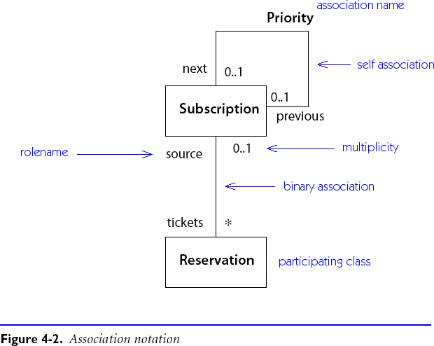
Assoziationen
Assoziationen repräsentieren strukturelle Beziehungen zwischen Objekten
gewöhnlich binär (aber möglich auch tertiär etc.)
Optional Name und Richtung
(unique) Rollennamen und Multiplikatoren an Endpunkten

Slide 24
Multiplikatoren
Multiplikatoren einer Assoziation bestimmen, mit wie vielen Entitäten man assoziiert wird
Beispiele:
0..1 | Zero or one entity
1 | Exactly one entity
* | Any number of entities
1..* | One or more entities
1..n | One to n entities
 | And so on …

Slide 25
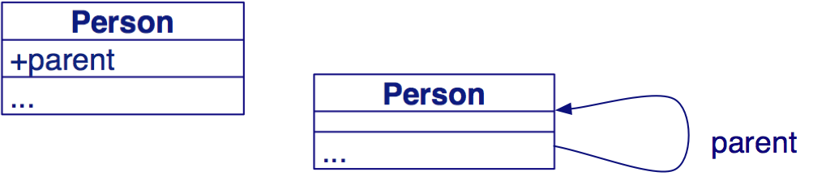
Assoziationen und Attribute
Assoziationen können als Attribute dargestellt werden, müssen aber nicht (abhängig von der Übersicht im Diagramm)

Slide 26
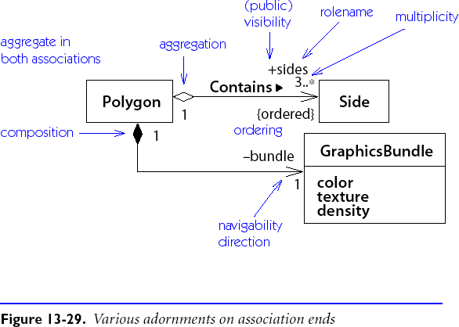
Aggregation und Komposition
Aggregation ist durch eine Raute gekennzeichnet und weist auf eine „part-whole“ Abhängigkeit hin:
Eine durchsichtige Raute bezeichnet eine Referenz; eine gefüllte Raute eine Implementierung (d.h., Besitzer).
Aggregation: parts may be shared.
Composition: one part belongs to one whole.

Slide 27
Aggregation vs. Komposition 2
Komposition:
Klasse A „besitzt“ Klasse B: B hat keine Bedeutung ohne A
Aggregation:
Klasse A „benutzt“ Klasse B: B existiert unabhängig von A
Beispiel:
Eine Firma ist eine Aggregation ihrer Mitarbeiter. Aber Ihre Kunden-Accounts sind eine Komposition. Falls die Firma nicht mehr existiert, existieren noch die Mitarbeiter, aber die Kundenaccounts haben dann keine Bedeutung mehr.

Slide 28
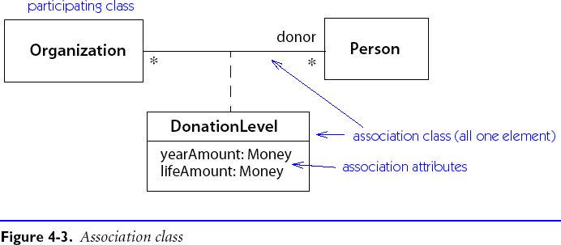
Assoziierungsklassen
Eine Assoziierung kann eine Instanz einer Assoziierungsklasse sein:
In den meisten Fällen speichert eine Assoziierungsklasse lediglich Attributwerte, so dass der Name oft weg gelassen werden kann.
Notes:
Assoziation selbst hat Attributewerte (also z.B., wie hoch die Spende war); eine Assoziierungsklasse muss nicht direkt als Klasse implementiert werden (kann aber)

Slide 29
Code: Assoziation, Aggregation, Komposition
Assoziation:
Aggregation:
Komposition:
public class Zoo
{
void Animal(Animal an) {…}
};
public class oo
{
private Bar bar;
Foo(Bar bar) {
this.bar = bar;
}
};
public class Foo
{
private Bar bar = new Bar();
};
Verwendung der Klasse Bar in der Klasse Foo.
Verwendung der Klasse Bar in der Klasse Foo.
Verwendung der Klasse Bar in der Klasse Foo.

Slide 30
Aufgabe
Modellieren Sie ein Buch, welches aus einem Inhaltsverzeichnis, einem Index sowie mehreren Kapiteln besteht, die wiederum mehrere Abschnitte haben und diese wiederum mehrere Absätze.

Slide 31
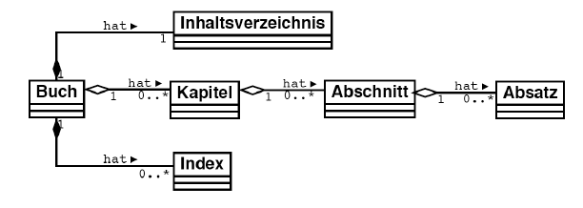
Aufgabe
Modellieren Sie ein Buch, welches aus einem Inhaltsverzeichnis, einem Index sowie mehreren Kapiteln besteht, die wiederum mehrere Abschnitte haben und diese wiederum mehrere Absätze.

Slide 32
Vererbung (Inheritance)
Notes:
Zeit Folie : Zeit Gesamt (geschätzt)
0 : 35

Slide 33
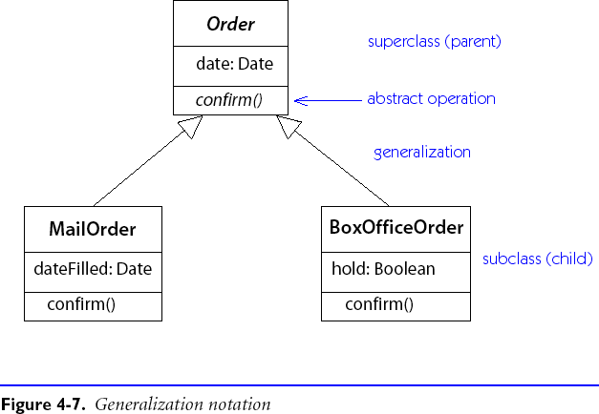
Generalisierung / Vererbung
Eine Unterklasse(Subklasse / Kindklasse) spezialisiert ihre Superklasse (Elternklasse / Oberklasse):
Notes:
Achtung: Es heißt generalisierung, aber es ist eine spezialisierung

Slide 34
Wofür ist Vererbung gut?
Neue Software baut oft auf alter Software durch Nachahmung, Verfeinerung oder Kombination auf.
Genauso: Klassen können basierend auf existierenden Klassen erweitert, spezialisiert oder kombiniert werden

Slide 35
Generalisierung Beschreibt ...
Konzeptuelle Hierarchie:
Konzeptuell verwandte Klassen können in Spezialisierungshierarchien organisiert werden
people, employees, managers
geometric objects ...
Polymorphie:
Objekte von unterschiedlichen, aber verwandten Klassen können uniform (gleich) durch einen Benutzer benutzt werden
array of geometric objects
Software Wiederverwendung:
Verwandte Klassen können Interfaces, Datenstrukturen und Verhalten teilen
geometric objects ...

Slide 36
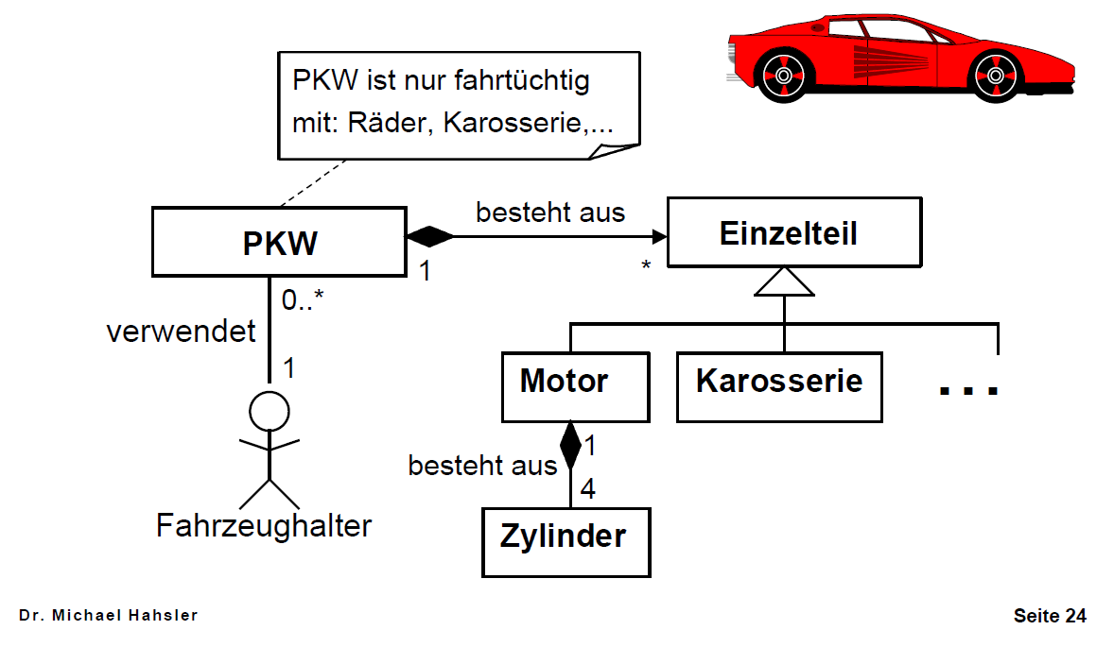
Aufgabe
Modellieren Sie ein Auto, welches aus Einzelteilen besteht. Verwenden Sie möglichst viele Klassen, aber achten Sie auf ein gutes Design!

Slide 37
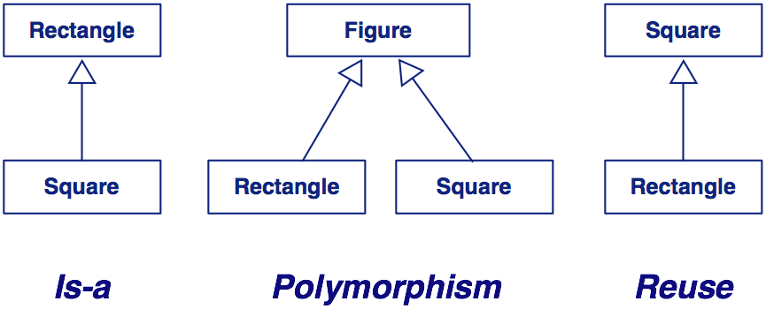
Unterschiedliche Arten von Vererbung

Slide 38
Use-Case Diagramme
Notes:
Zeit Folie : Zeit Gesamt (geschätzt)
0 : 35

Slide 39
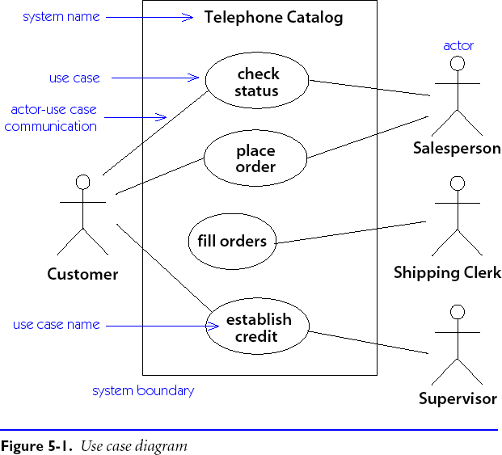
Use-Case Diagramme
Ein use case ist eine generische Beschreibung einer gesamten Transaktion, welche mehrere Aktoren involviert.
Ein use-case Diagramm präsentiert eine Menge von use cases (Ellipsen) und deren externe Aktoren, die mit dem System interagieren.
Abhängigkeiten und Assoziationen zwischen use cases können dargestellt werden.

Slide 40
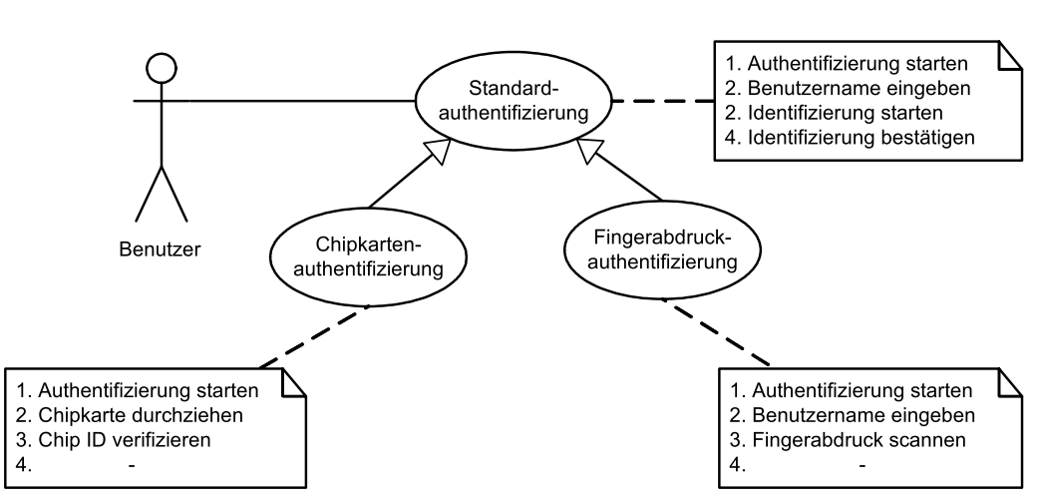
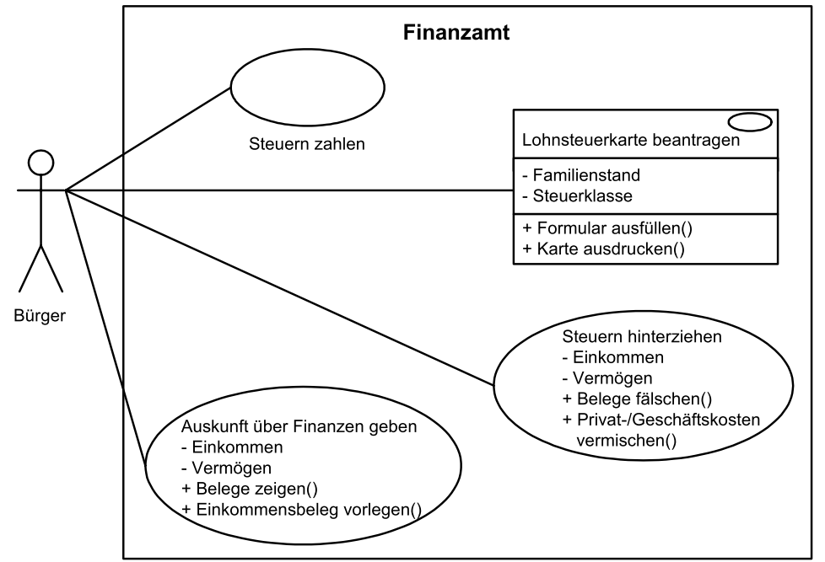
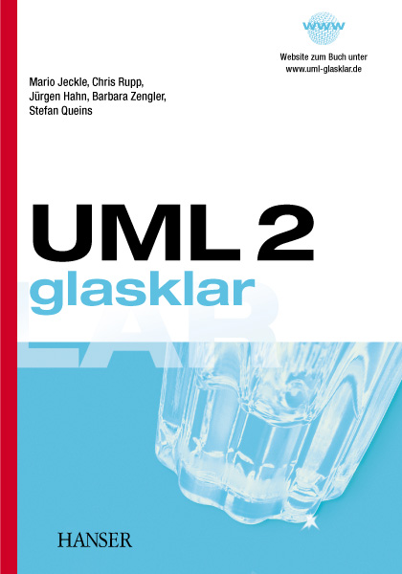
Verwendung: Use-Case Diagramm
“A use case is a snapshot of one aspect of your system. The sum of all use cases is the external picture of your system …”
—UML Distilled
Generalisierung und Kommentare
Auch Attribute und Operationen möglich
Quelle:
Notes:
P 9, 21

Slide 41
Sequenz-Diagramme
Notes:
Zeit Folie : Zeit Gesamt (geschätzt)
0 : 35

Slide 42
Szenarien
Ein Szenario ist eine Instanz von einem use case, das ein typisches Beispiel einer Ausführung zeigt.
Szenarien können durch UML repräsentiert werden, entweder durch Sequenzdiagramme oder Kollaborationsdiagramme
Wichti: Ein Szenario beschreibt nur ein Beispiel eines use cases, so dass Besonderheiten oder Bedingungen nicht ausgedrückt werden können!

Slide 43
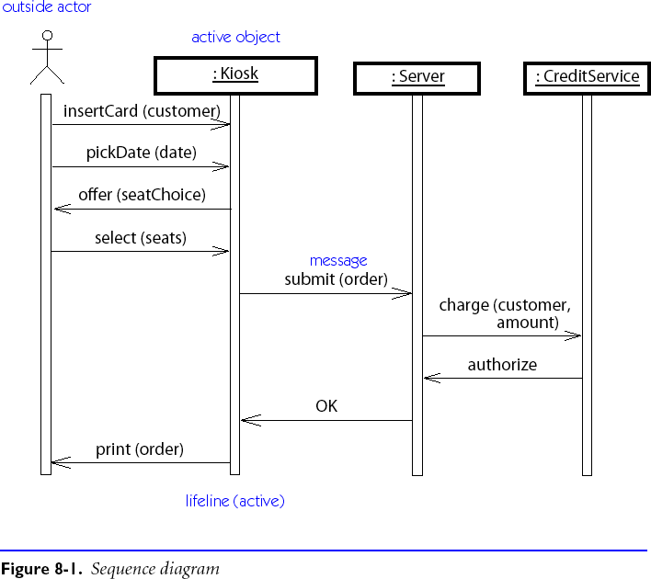
Sequenzdiagramme
Ein Sequenzdiagramm beschreibt ein Szenario durch das Zeigen von Interaktionen zwischen einer Menge von Objekten in einer zeitlichen Abfolge.
Objekte (keine Klassen!) werden als vertikale Balken gezeichnet. Events oder Nachrichtensendungen werden als horizontale (oder schräge) Pfeile vom Sender zum Empfänger gezeichnet.
Szenario: Sitzplatz im Kino reservieren

Slide 44
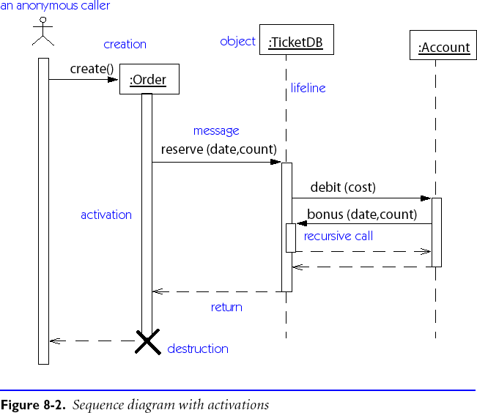
Aktivierungen
Return-Statements sind optional. Abhängig vom Detailgrad evtl. wichtig.
Notes:
UML Distilled p 105

Slide 45
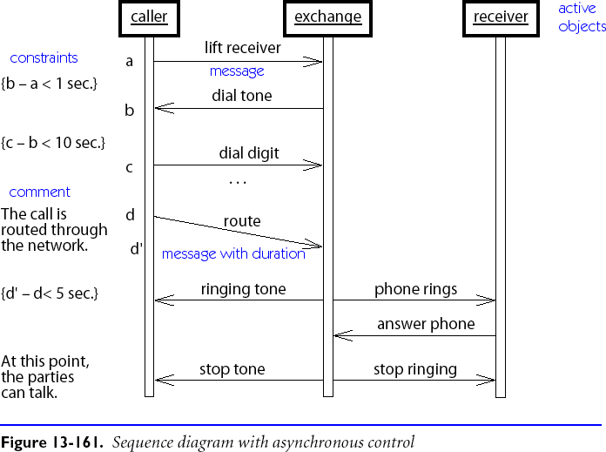
Asynchronität und Bedingungen

Slide 46
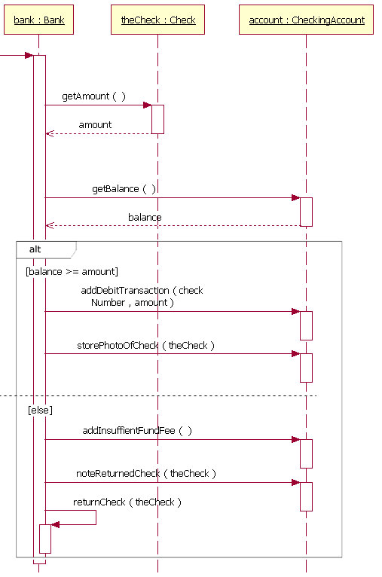
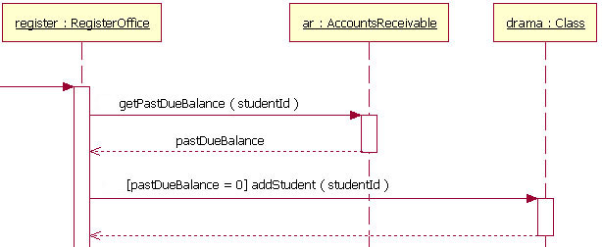
Alternativen und Guards
Guard: Bedingung muss erfüllt sein,
bevor eine Nachricht verschickt wird.
Syntax: [Boolean Test]
Alternative Sequenz
Quelle: http://www.ibm.com/developerworks/rational/library/3101.html

Slide 47
Collaboration (Kommunikation)
Diagramme
Notes:
Zeit Folie : Zeit Gesamt (geschätzt)
0 : 35

Slide 48
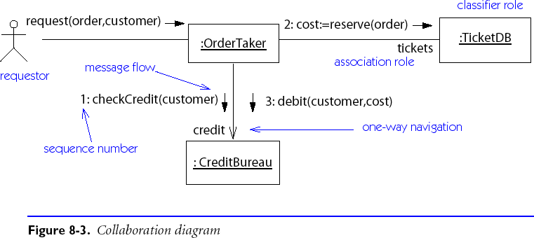
Collaboration Diagramme
Collaboration diagrams (genannt Communication diagrams in UML 2.0) beschreiben Szenarien als Flüsse von Nachrichten zwischen Objekten:

Slide 49
Nachrichten Labels
Nachrichten von einem Objekt zu einem anderen sind gekennzeichnet mit Text, der die Richtung des Nachrichtenflusses und Informationen indicating the message sequence.
Prior messages from other threads (e.g. “[A1.3, B6.7.1]”)
only needed with concurrent flow of control
Dot-separated list of sequencing elements
sequencing integer (e.g., “3.1.2” is invoked by “3.1” and follows “3.1.1”)
letter indicating concurrent threads (e.g., “1.2a” and “1.2b”)
iteration indicator (e.g., “1.1*[i=1..n]”)
conditional indicator (e.g., “2.3 [#items = 0]”)
Return value binding (e.g., “status :=”)
Message name
event or operation name
Argument list

Slide 50
Statechart (Zustands-)Diagramme
Notes:
Zeit Folie : Zeit Gesamt (geschätzt)
0 : 35

Slide 51
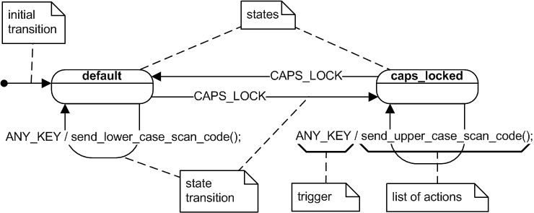
Beispiel

Slide 52
Definition I
Ein Zustandsdiagramm beschreibt die zeitliche Evolution eines Objektes von einer gegebenen Klasse in Abhängigkeit von Interaktionen mit anderen Objekten innerhalb und außerhalb des Systems.
Ein Event ist eine one-way (asynchrone) Kommunikation von einem Objekt zu einem Anderen:
atomar (nicht unterbrechbar)
Beinhaltet Hardware und Realwelt-Objekte, z.B., Nachrichteneingang, input Ereignis, Zeitüberschreitung, ...
Notation: eventName(parameter: type, ...)
Kann das Objekt zu einer Transition zwischen Zuständen veranlassen

Slide 53
Definition II
Ein Zustand ist eine Zeitperiode, bei der ein Objekt auf ein Ereignis wartet:
Dargestellt als abgerundete Box mit (bis zu) drei Sektionen:
name — optional
state variables — name: type = value (valid only for that state)
triggered operations — internal transitions and ongoing operations
Kann geschachtelt sein

Slide 54
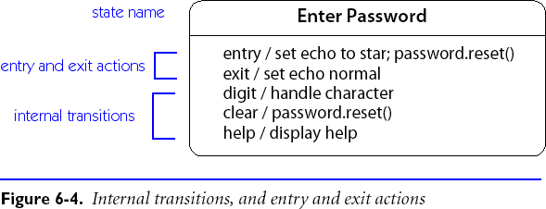
Statusbox mit Regionen
Das Eingangs-Event tritt auf, wann immer eine Transition zu diesem Zustand getätigt wird.
Das Ausgangs-Event tritt auf, wenn eine Transition aus diesem Zustand hinaus führt.
Die Hilfs- und Zeichenereignisse lösen interne Transitionen aus ohne den Zustand zu ändern, so dass keine Eingangs- oder Ausgangsoperation durchgeführt wird.

Slide 55
Transitionen
Eine Transition ist eine Antwort auf ein externes Ereignis, welches das Objekt in einem bestimmten Zustand erhalten hat
Kann zur Ausführung einer Operation und zum Wechsel des Zustands des Objekts führen
Kann ein Ereignis zu einem anderen externen Objekten senden
Transitionssyntax (jeder Teil ist optional): event(arguments) [condition] / target.sendEvent operation(arguments)
Externe Transitionen markieren Kreisbögen zwischen Zuständen
Interne Transitionen sind Teil der ausgelösten Operationen eines Zustandes

Slide 56
Operationen und Aktivitäten
Eine Operation ist eine atomare Aktion, angestoßen von einer Transition
Eingangs- und Ausgangsoperationen können mit Zuständen assoziiert werden
Eine Aktivität ist eine laufende Operation, die läuft, während ein Objekt in einem bestimmten Zustand ist
Modelliert als “interne Transitionen” markiert mit dem pseudo-event do

Slide 57
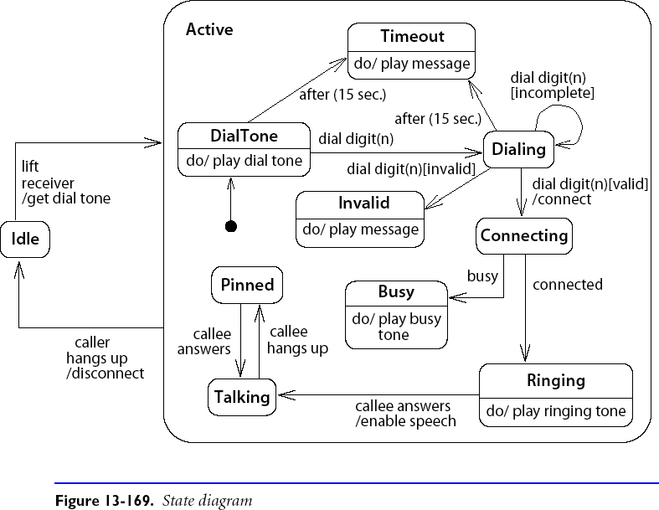
Schachtelung: Geschachtelte Zustandsdiagramme

Slide 58
Nested Statecharts
Event
State
Transition
Operation
Activity

Slide 59
Aufgabe
Modellieren Sie ein Flugzeug-Objekt, welches den Zustand des Flugzeuges bzgl. der Platzreservierung wiedergibt. Definieren Sie geeignete Zustandsübergänge und evtl. Bedingungen dafür.

Slide 60
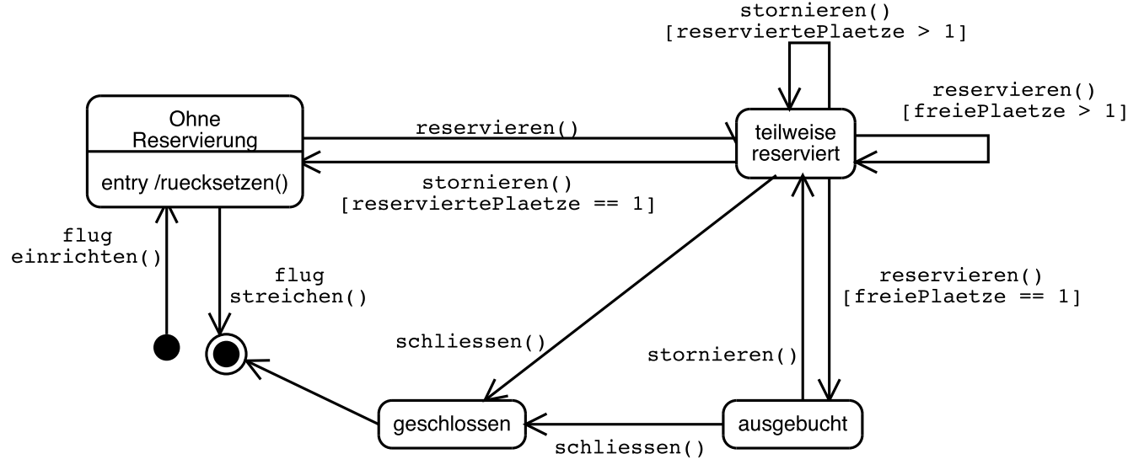
Aufgabe

Slide 61
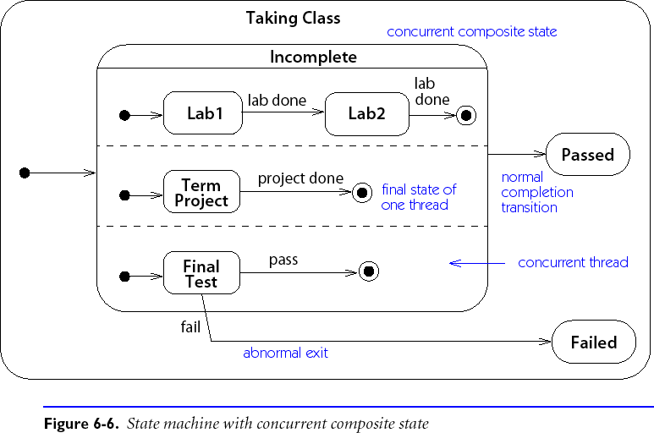
Konkurrierende Teilzustände

Slide 62
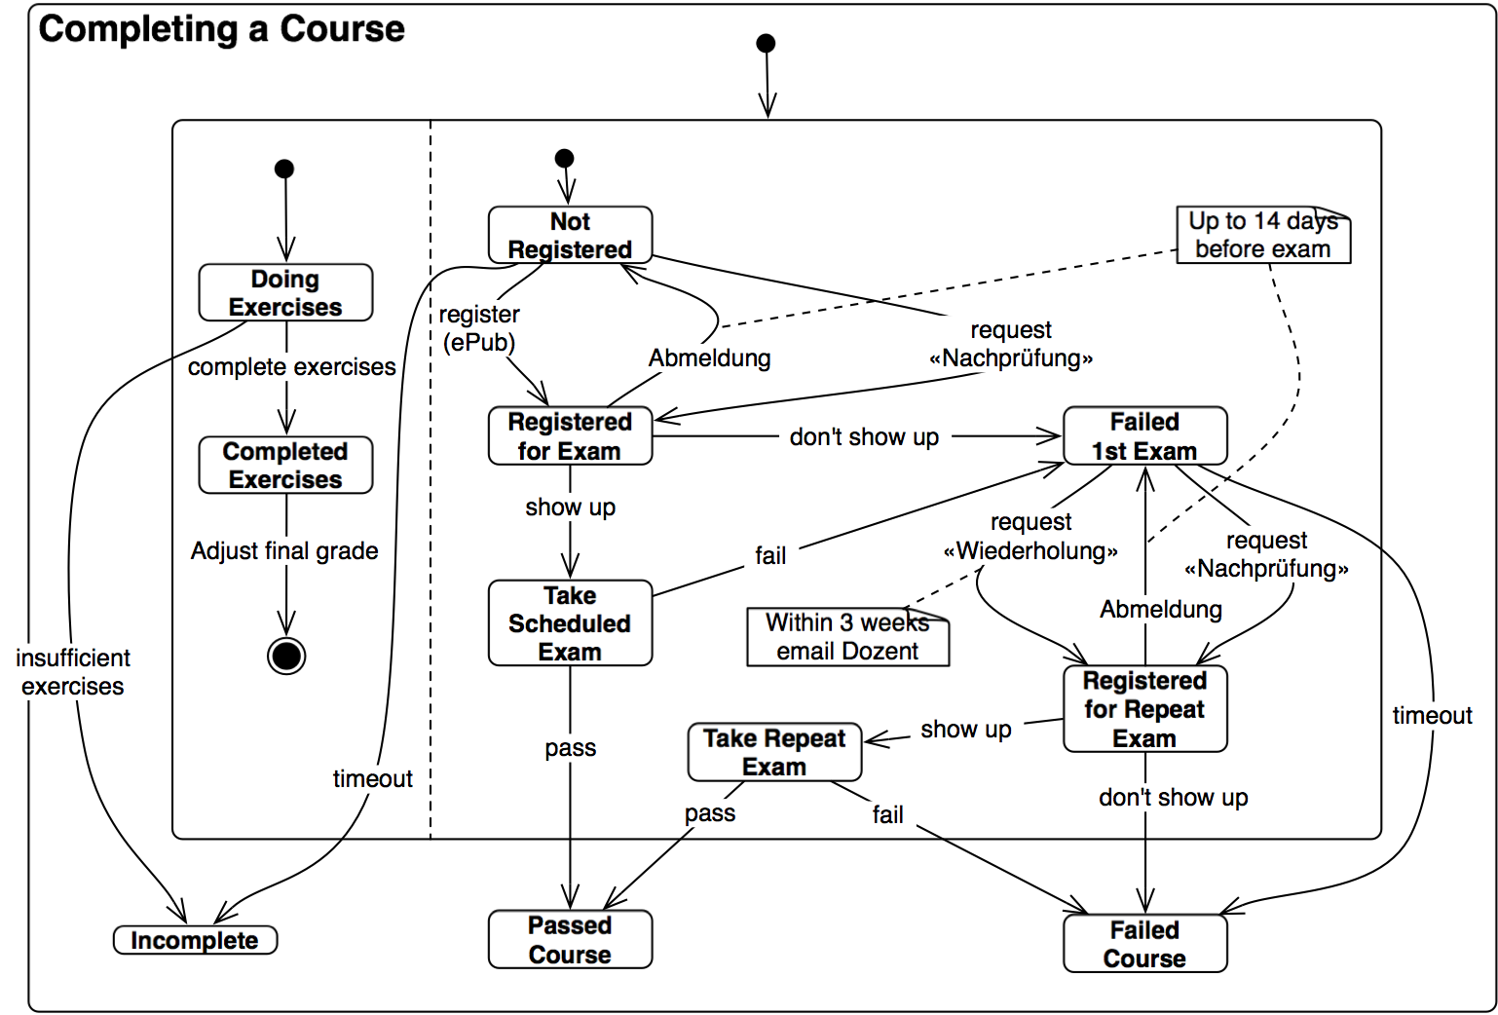
Ist das korrekt?

Slide 63
UML Benutzung: Perspektiven
Notes:
Zeit Folie : Zeit Gesamt (geschätzt)
0 : 35

Slide 64
Perspektiven
Drei Perspektiven beim Erstellen von UML Diagrammen:
Konzeptionell
Repräsentieren Domänenkonzepte
Ignoriere Software Belange
Spezifikation
Fokus auf sichtbare Interfaces und Verhalten
Ignoriere interne Implementierung
Implementierung
Dokumentiere Implementierungsentscheidungen
Häufigste, aber am wenigsten nützlichste Perspektive (!)
—UML Distilled
Notes:
UML Distilled p 55

Slide 65
Was Sie mitgenommen haben sollten I
Wie kann ich Klassen, Objekte und Assoziationen repräsentieren?
Wie kann ich die Sichtbarkeit von Attributen und Operationen bestimmen?
Warum ist Vererbung in der Analyse und im Design nützlich?
Was unterscheidet Aggregation von irgendeiner anderen Art von Assoziation?
Wie werden Assoziationen in einer Programmiersprache realisiert?

Slide 66
Was Sie mitgenommen haben sollten II
Was ist der Zweck von use case Diagrammen?
Warum beschreiben Szenarien Objekte und nicht Klassen?
Wie können zeitliche Bedingungen in Szenarien beschrieben werden?
Wie spezifiziert und interpretiert man Nachrichten-Labels in einem Szenario?
Wie benutzt man genestete Zustandsdiagramme, um Objektverhalten zu modellieren?
Was ist der Unterschied zwischen “externen” und “internen” Transitionen?
Leiten Sie aus einer Anforderungsbeschreibung/CRC-Karten ein Klassendiagramm, ein Use-Case-Diagramm, ein Sequenz-Diagramm und ein Zustandsdiagramm ab

Slide 67
Literatur
The Unified Modeling Language Reference Manual, James Rumbaugh, Ivar Jacobson and Grady Booch, Addison Wesley, 1999.
UML Distilled, Martin Fowler, Kendall Scott, Addison-Wesley, Second Edition, 2000.

